Slide 1
斜螺线管（CCT）型超导四极磁体中
Quench-Back效应的研究
加速器中心/超导磁体组/康芮
2022.06.30

Slide 2
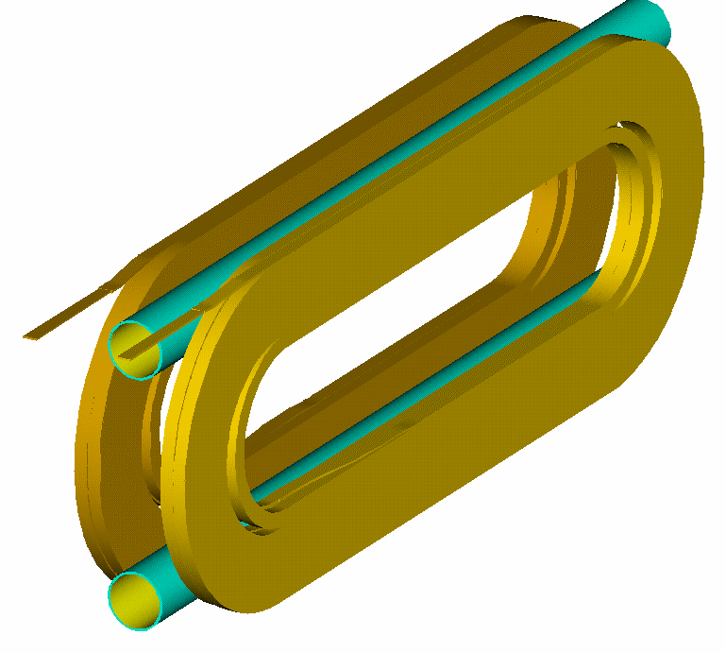
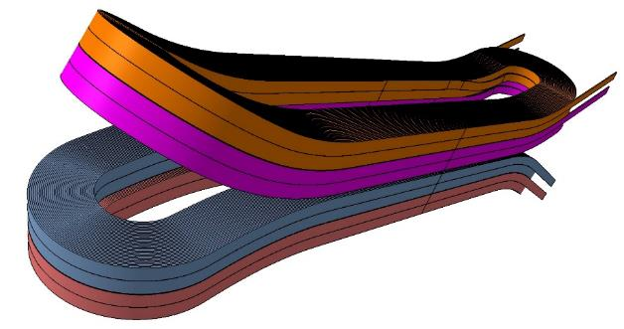
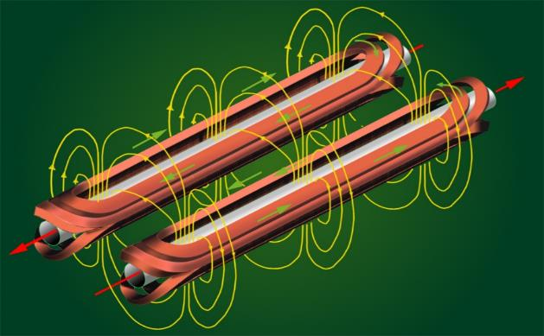
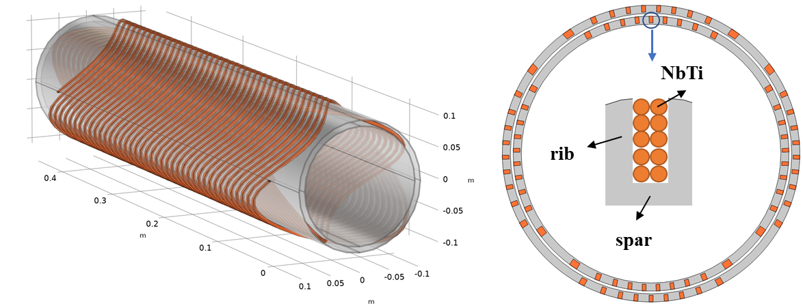
加速器超导磁体中的CCT型磁体
Block-type
结构简单，场质量更好
引入侧弯
产生磁场的效率较低
Common-coil
结构简单
产生磁场的效率较低
Canted-Cos-Theta (CCT)，斜螺线管型
洛伦兹力由线圈骨架承受，避免应力累积
结构看似复杂，但绕线工艺简单
产生磁场的效率最低
Cos-theta
产生磁场的效率最高
结构、绕线工艺复杂
超导线
线槽壁
骨架底部支撑

Slide 3
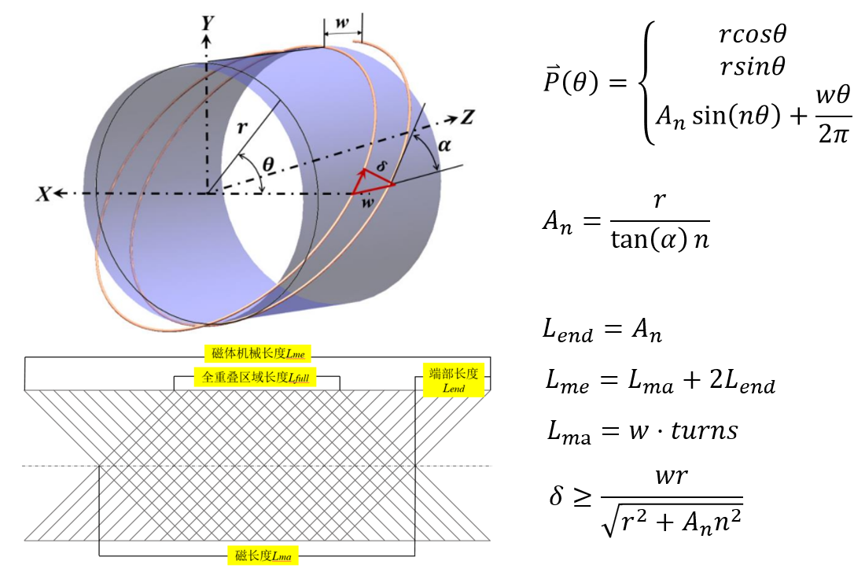
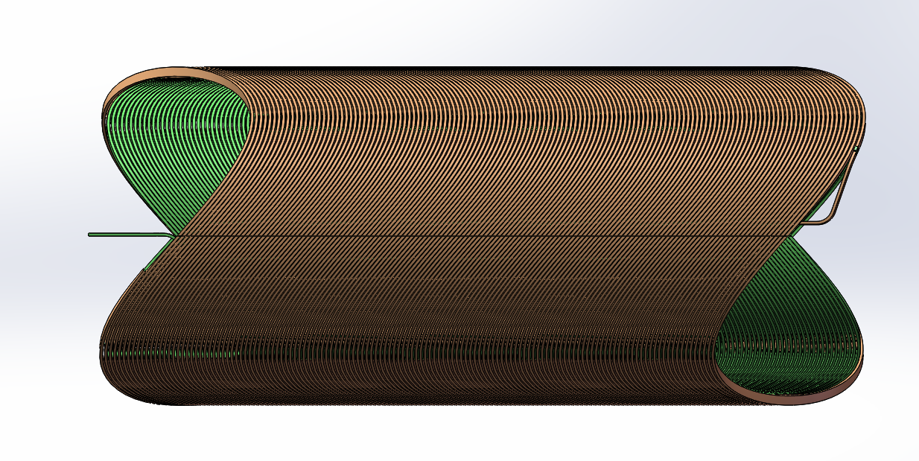
CCT磁体的问题——有效的电流密度偏低
CCT磁体的几何关系*^{[1]}
CCT磁体的一大缺点，是其产生磁场的效率较低：
线槽骨架占据了一定空间，降低了线圈整体的电流密度；
线圈相当一部分电流产生螺线管磁场并相互抵消。
对SCQ-CCT实验线圈，需保证：
$$L_{mag}=400 mm$$
$$L_{mech}=496 mm$$
$$95.1 mm≤r≤108.1 mm$$
需要更大的运行电流；
为了保证磁体有一定的运行余量，选择了铜超比较低的NbTi导线，令磁体的失超保护更具挑战；
SCQ实验线圈示意
$$α=48°$$
磁体产生磁场的效率不是很高
496 mm
400 mm
48°

Slide 4
超导磁体的失超（Quench）
导线位移，摩擦发热；
稳定运行或加电励磁
超导线
组分示意
环氧树脂破裂，释放能量；
临界电流↑
温度裕度↑
失超后焦耳热↑
磁通跳跃
运行温度↑
外部扰动
局部缺陷
运行电流接近甚至
超过临界电流
超
临界电流 ↓
铜
超
铜
电流分流到铜层，产生焦耳热；“正常区域”传播
冷却
>
产热
是
否，则失超
及时探测
未能及时
探测或反应
恢复稳定运行状态
磁体能量安全泄放
线圈烧毁

Slide 5
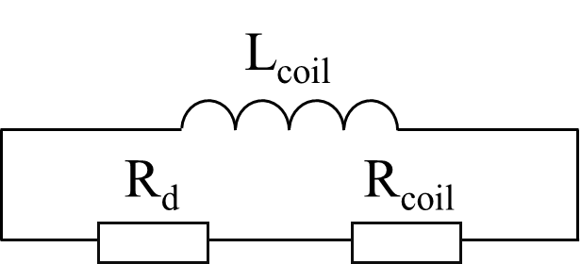
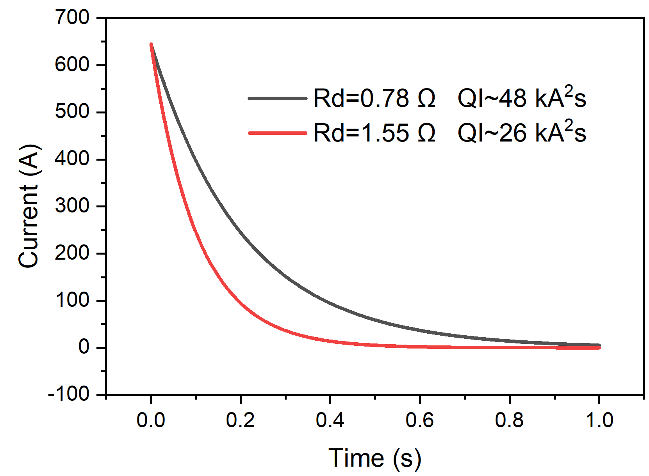
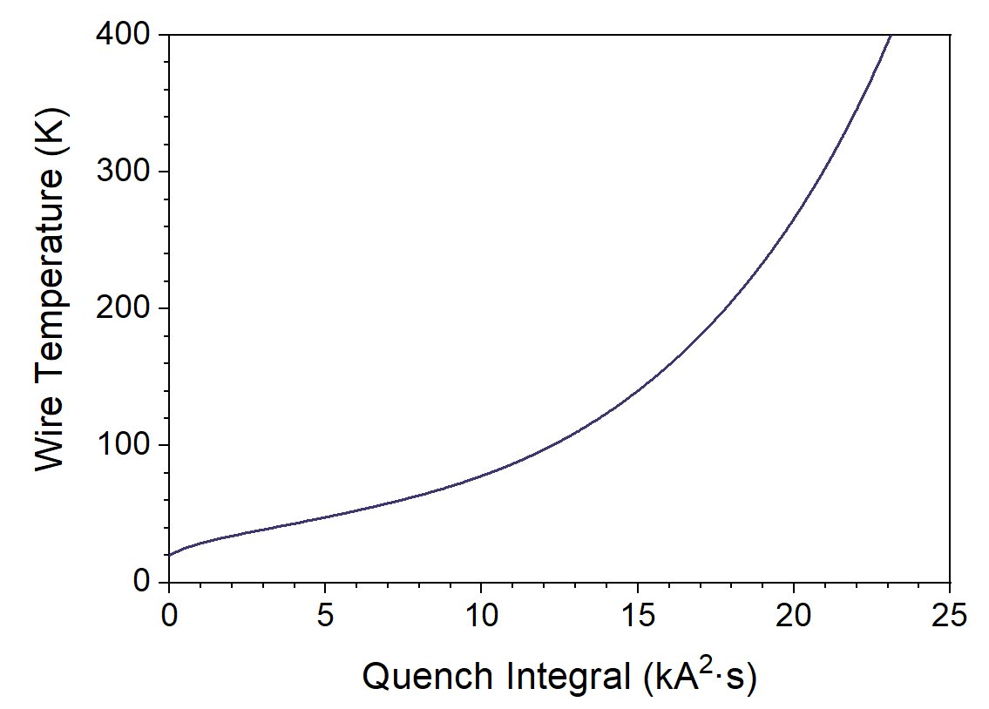
SCQ-CCT实验线圈失超面临的挑战
线圈失超放电回路
超导线失超后温度变化的分析
线圈电感: 0.162H
运行电流: 645A
控制线圈端电压不超过500V或1000V，分别需要Rd小于0.78Ω或1.55Ω
SCQ-CCT实验线圈选用NbTi超导线的温度-失超积分曲线
SCQ-CCT实验线圈外接不同电阻时的放电曲线
热点温度<200K，要求失超积分小于18kA²s
简单地利用泄能电阻，SCQ-CCT实验线圈在失超后端电压和热点温度无法同时保持在合理的范围内；
如何改善？

Slide 6
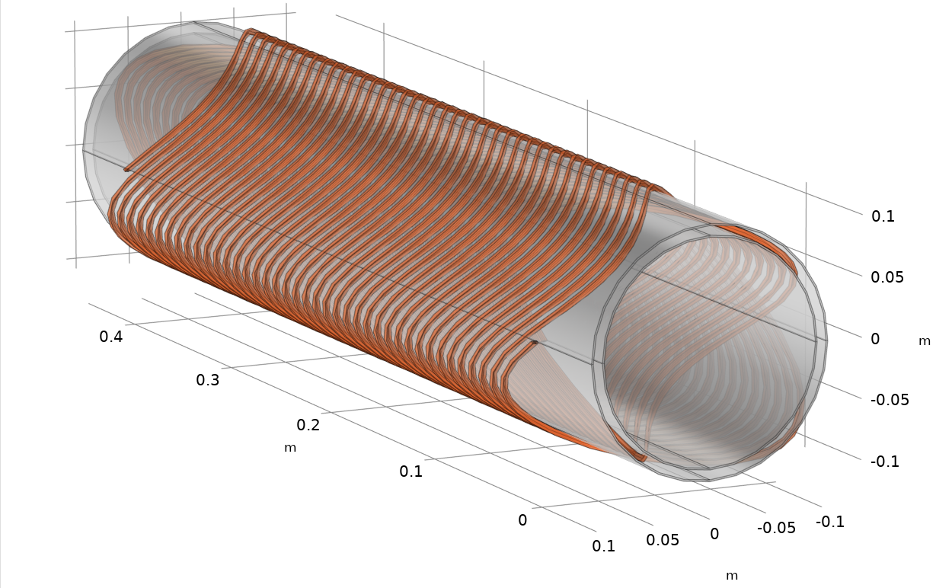
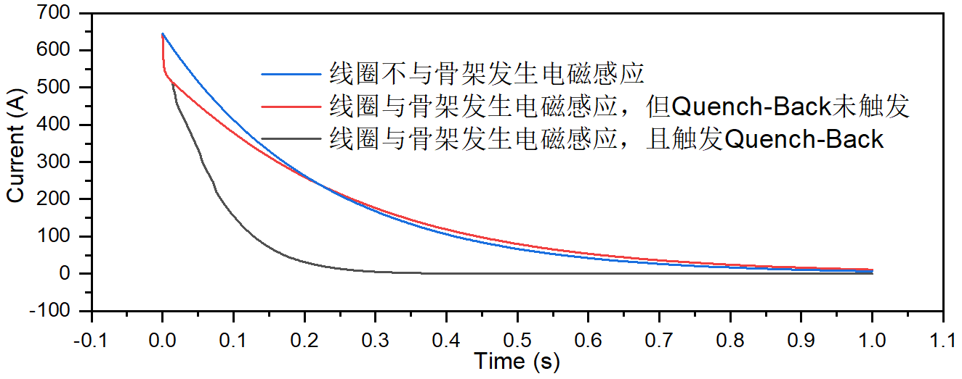
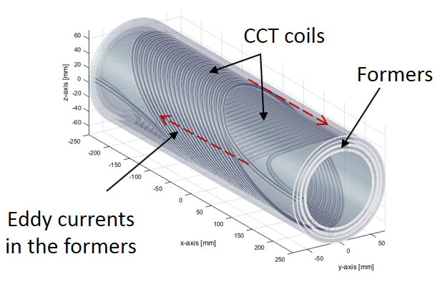
CCT磁体中的Quench-Back效应
CCT 线圈
496 mm
Quench-back对失超电流的影响示意
400 mm
48°
骨架中涡流
CCT四极磁体放电时线圈在骨架中感应涡流示意
线圈失超，通常在局部引发
失超保护系统启动，线圈开始放电
线圈中电流快速变化，在金属线圈骨架中产生涡流
骨架中的涡流反过来均匀加热线圈至其临界温度以上，大大增加保护回路的电阻(Quench-Back)，从而加快放电
为了更充分地利用Quench-Back效应，尽可能提高CCT磁体的电流密度，需要对其准确仿真；
CERN为CCT磁体的失超分析开发了ProteCCT程序*^{[2]} ，免费但闭源，只可见输入文件及输出数据，计算细节未知，无法针对性修改——开发自主的计算方法。

Slide 7
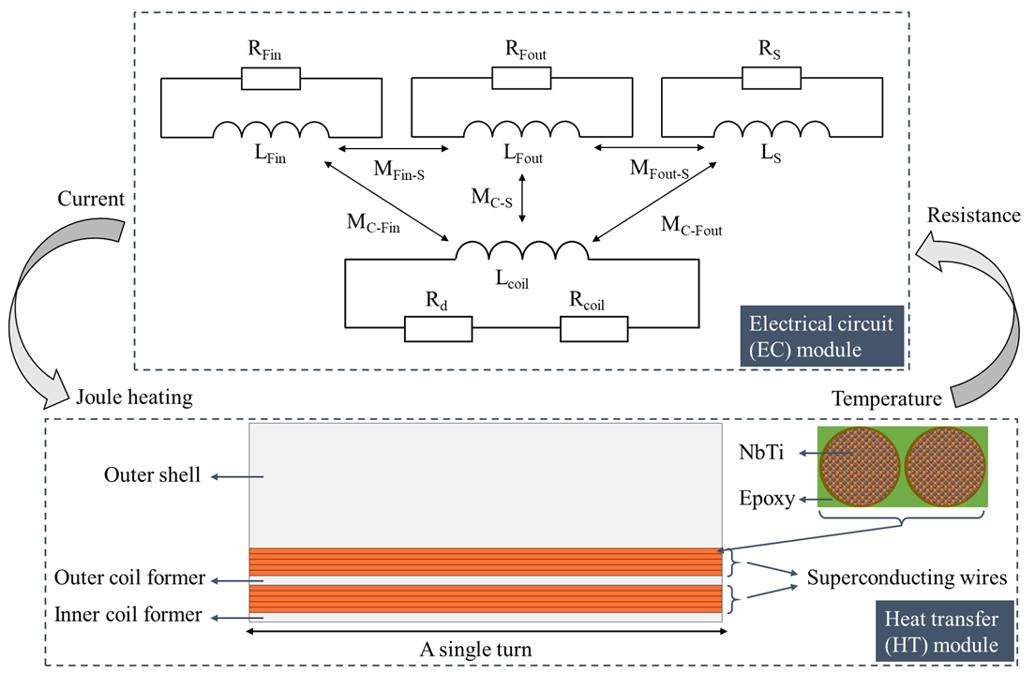
Quench-Back效应的模拟：模型的基本示意
几个重要假设：
1）感应电流只存在于骨架底部；2）感应电流密度服从cos(2nθ)分布；3）只考虑导线正下方的骨架部分与导线的换热；
4）任一匝导线都具有相同的磁场分布cos(2n(θ-pi/4))；5）相同径向位置的两根导线具有相同的磁场；
6）相同径向位置的两根导线具有相同的温度；7）引入参数fR调整骨架回路的电阻（参考CERN开发的ProteCCT程序）。
$$P=Rho_NbTi\left(T,B,I_{coil}\right)∙{\left(\frac{I_{coil}}{A_{wire}}\right)}^{2} \left(1\right)$$
CCT线圈失超计算模型示意
超导线焦耳热
$$B\left(θ,I_{coil}\right)=\left(\frac{B_{max,i}+B_{min,i}}{2}+\frac{B_{max,i}−B_{min,i}}{2}∙cos\left(4\left(θ−\frac{π}{4}\right)\right)\right)∙\frac{I_{coil}}{I_{op}} \left(2\right)$$
$$J\left(θ\right)=J_{0}∙cos\left(2θ\right) \left(3\right)$$
$$I_{i}=\int_{−\frac{π}{4}}^{\frac{π}{4}}{J\left(θ\right)∙t_{i}∙r_{i}∙dθ} \left(4\right)$$
48°
骨架
焦耳热
$$J_{0}=\frac{I_{i}}{t_{i}∙r_{i}} \left(5\right)$$
$$P_{i}={\left(\frac{I_{i}}{r_{i}∙t_{i}}∙cos\left(2∙\frac{x}{L_{turn}}∙2∙pi\right)\right)}^{2}∙Rho_Al\left(T\right)∙fR \left(6\right)$$
$$R_{coil}=2∙N_{turn}∙\sum_{i=1}^{10}{\frac{\int_{0}^{L_{turn}}{Rho_NbTi\left(T_{i}\left(x\right),B_{i}\left(x,I_{coil}\right),I_{coil}\right)}}{A_{wire}}} \left(7\right)$$
线圈电阻
$$R_{f_i}=2∙\frac{Rho_Al\left(T_{ave,i}\right)}{{A_{f}}/2}∙L_{mag}∙fR \left(8\right)$$
骨架电阻

Slide 8
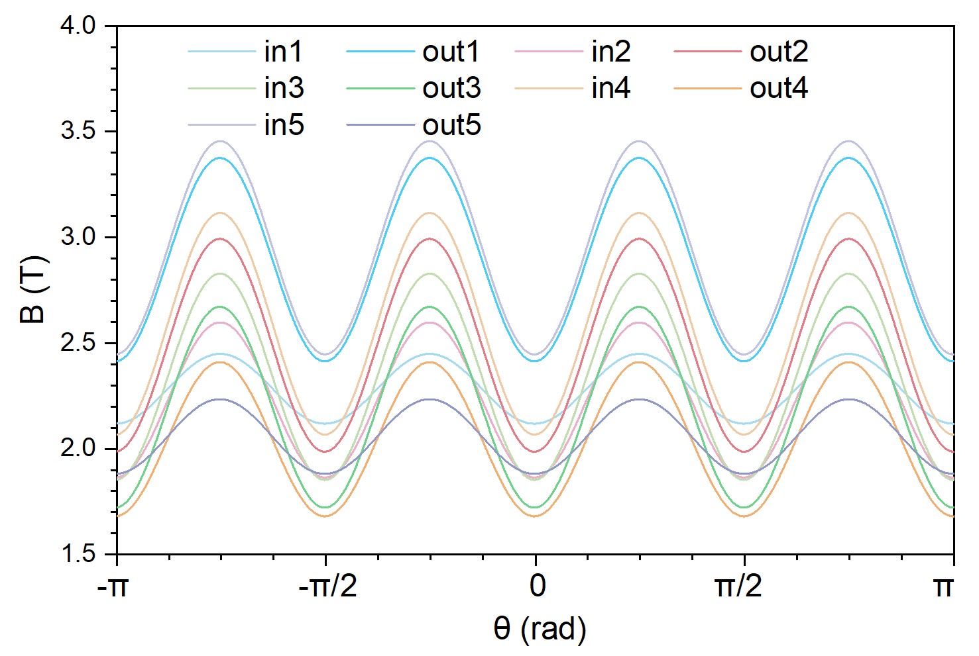
Quench-Back效应的模拟：导线磁场分布
左图为从线圈3D电磁计算结果中提取得到的不同径向位置超导线上的磁场随着方位角的变化关系；
导线上的磁场都服从cos(4(θ-pi/4))的分布，但大小有一定差异，会影响各自的分流温度（可简单看作特定磁场、运行电流下的临界温度）；

Slide 9
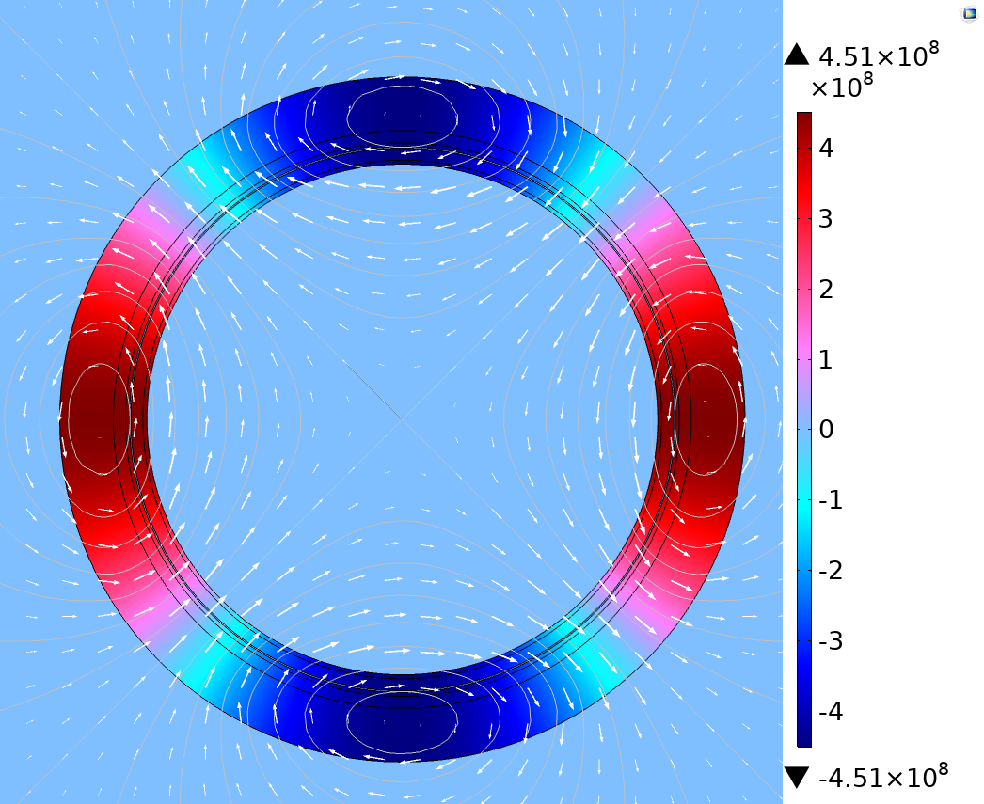
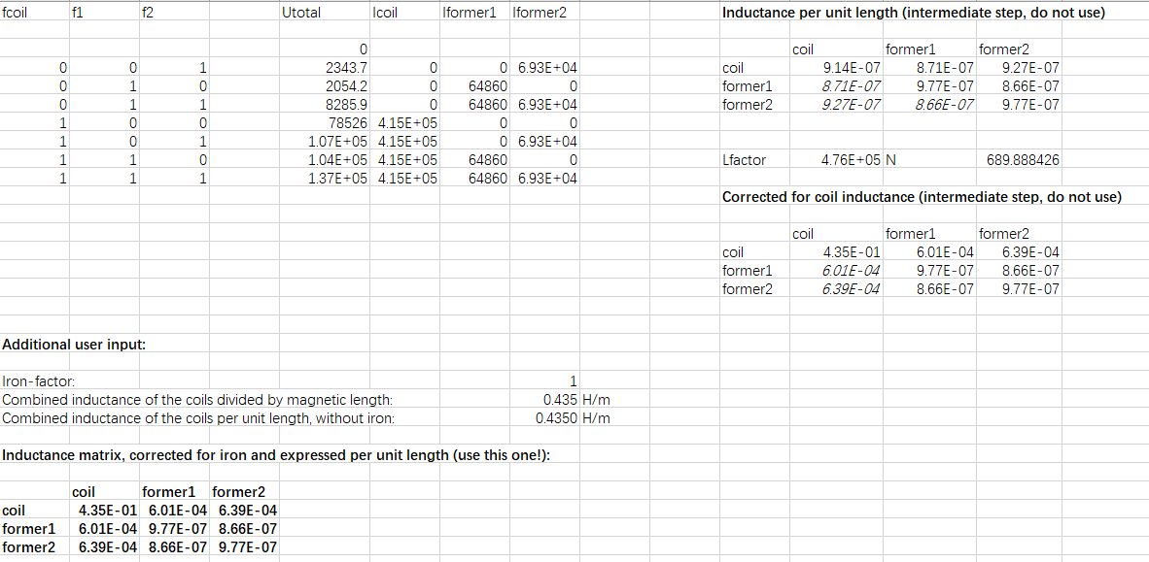
Quench-Back效应的模拟：线圈及骨架电感的计算
二维电磁计算示意
电感矩阵的计算流程示意*^{[2]}
2. 根据能量及电流，计算得到单位磁体长度的电感矩阵
1. 分别为线圈及骨架加载cos(2nθ)电流分布，计算不同情况的能量（单位磁体长度）
3. 根据线圈自感的差异，矫正电感矩阵
4. 根据是否有轭铁，进一步矫正，得到最终的电感矩阵，此时仍为单位长度值，后期失超计算时应乘以磁体的磁长度

Slide 10
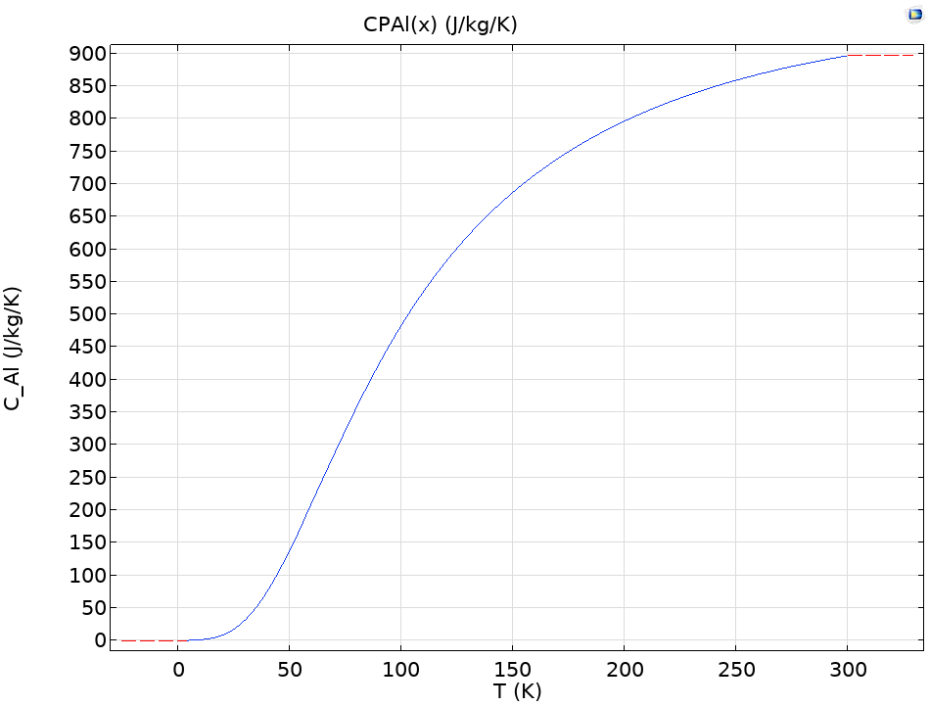
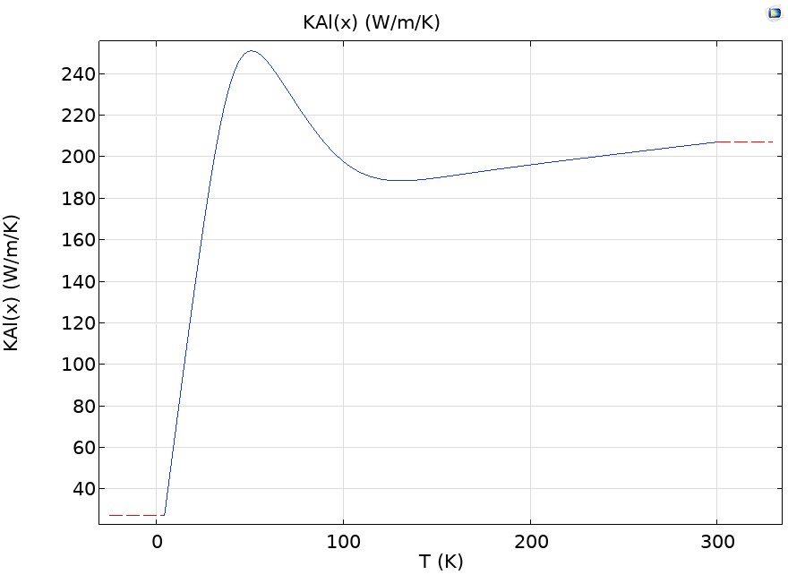
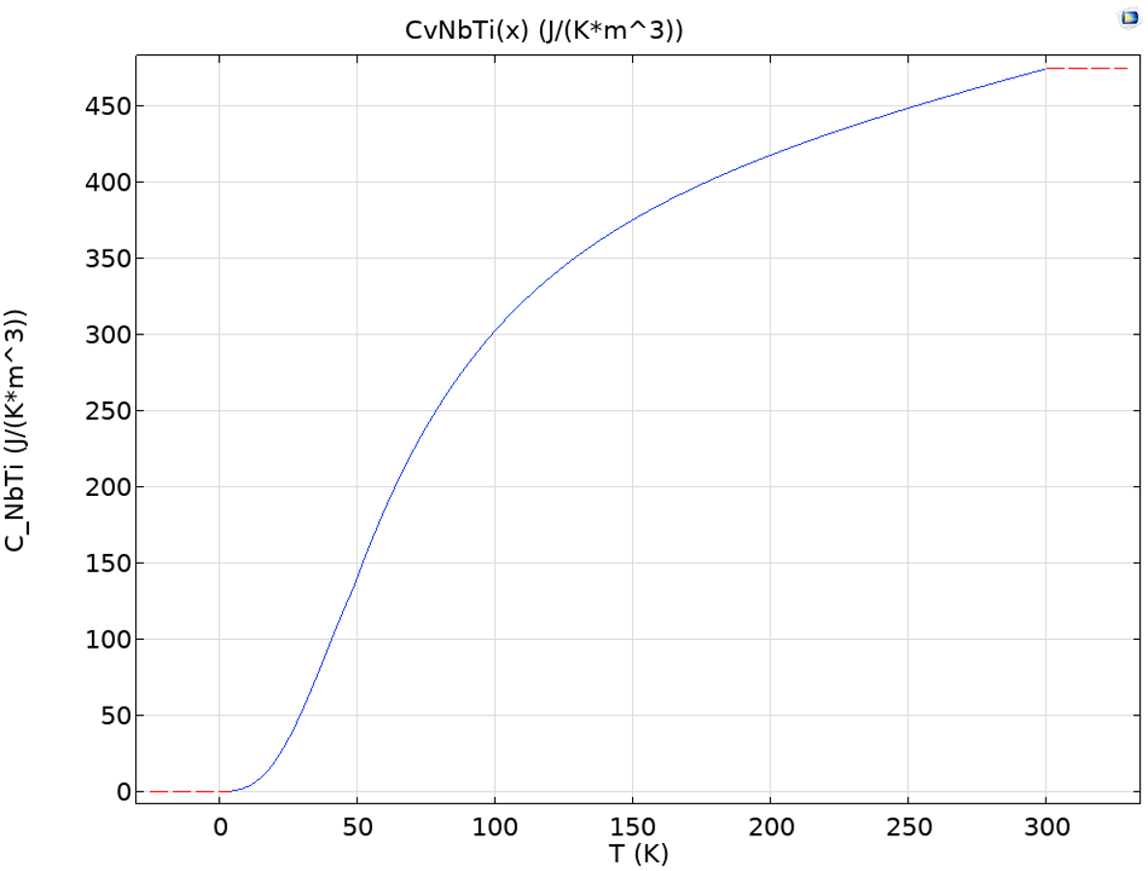
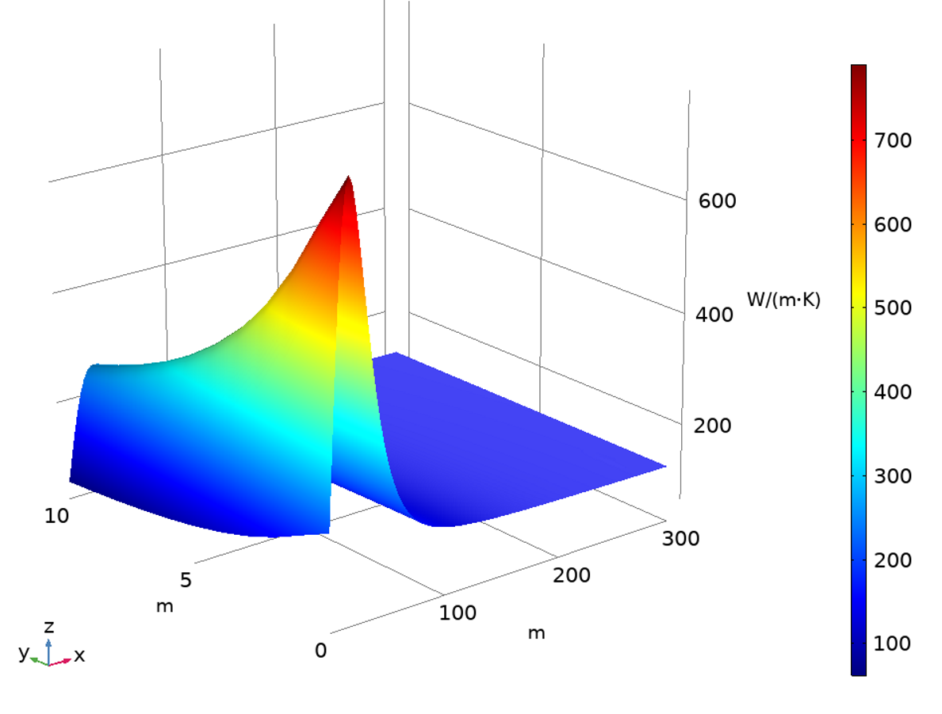
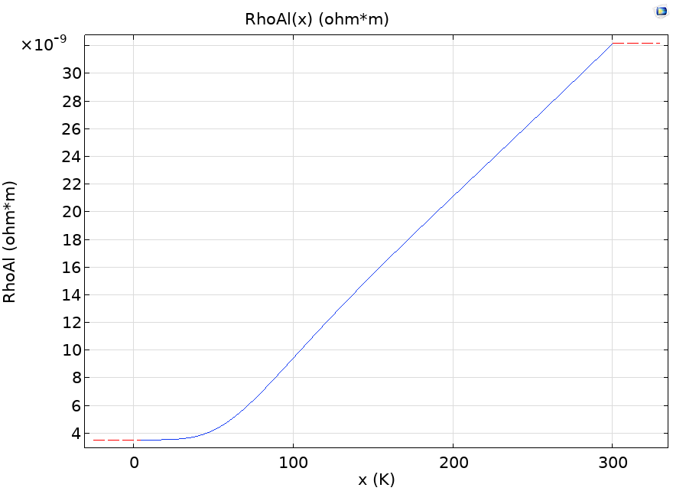
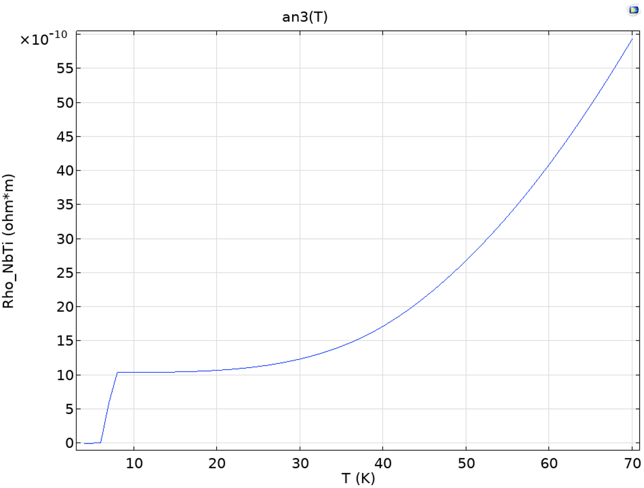
Quench-Back效应的模拟：材料的物性*^{[3]}
NbTi超导线的比热、热导率，由NbTi + Cu + Polymide + Epoxy按比例加权平均计算得到：
铝合金骨架的比热、热导率、电阻率，取RRR=8的铝参数：
NbTi导线复合比热容
NbTi导线复合热导率
铝合金骨架比热容
铝合金骨架热导率
B(T)
T(K)
NbTi超导线的电阻率通过迭代求解下式得到，为温度、磁场、电流的函数：
NbTi导线复合电阻率示意
(B=4T, Is=650A)
$E_{s}=E_{0}(\frac{I_{s}}{I_{c}})^{n}$= $η_{n}\frac{I_{s}−I_{sc}}{A_{n}}$
$$ρ_{wire}=\frac{E_{s}A_{wire}}{I_{s}}$$
铝合金骨架电阻率

Slide 11
Quench-Back效应的模拟：计算相关的其他参数
Aformer1 | 9.0336E-4 m² | 最内层骨架去掉rib后的截面积
Aformer2 | 9.6463E-4 m² | 外层骨架去掉rib后的截面积
Areai | 8.14E-7 m² | 含绝缘的导线及周围树脂展位面积
Ashell | 0.014715 m² | 外层铝壳的截面积
Clength | 2087.7 m | 磁体中导线总长度
fR | 20 | 参考ProteCCT设置的floopfactor，用于调整骨架电阻计算值，使电磁耦合结果和实际更符合。实际中，可以根据磁体在地电流失超时的电流衰减来定标这一参数
H_fw | 6.8E-4 K·m²/W | 骨架底和该层超导线的等效接触热阻
H_fw2 | 0.011 K·m²/W | 骨架底或外支撑和内层超导线的等效接触热阻
H_ww | 0.00136 K·m²/W | 导线间等效接触热阻
Is | 645 A | 运行电流
Lenformer | 0.4 m | 磁体用于失超计算的等效长度
lenthformer0 | 0.4 m | 磁体有效长度
Lformer1 | 3.908E-7 H | 内侧骨架自感
Lformer2 | 3.908E-7 H | 外层骨架自感
Lsccoil | 0.162 H | 线圈自感
Lshell | 3.536E-7 H | 外层铝壳自感
Lturn | 0.7564 m | 每匝导线平均长度，取了两层长度的平均
M12 | 2.32E-4 H | 线圈和内侧骨架互感
M13 | 2.468E-4 H | 线圈和外层骨架互感
M14 | 1.992E-4 H | 线圈和外层铝壳互感
M23 | 3.464E-7 H | 内外骨架互感
M24 | 2.628E-7 H | 内骨架和外层铝壳互感
M34 | 2.996E-7 H | 外骨架和外层铝壳互感
nn | 2 | 磁体类型，1为二极，2为四极，决定了电流及磁场分布形状
Rformer | 0.0951 m | 内骨架内径
Rformer2 | 0.1016 m | 外骨架内径
Rshell | 0.1071 m | 外层铝壳内径
tformer | 0.0015 m | 骨架厚度
Ti | 4.2 K | 运行温度
tsc | 8.8E-4 m | 导线等效厚度
tshell | 0.02 m | 外层铝壳厚度
turns | 138 | 每层的匝数
wformer | 9.25E-4 m | 只考虑单根导线正下方处宽度
wsc | 9.25E-4 m | 导线宽度（其实是槽半宽）
下一页的结果会显示，引入fR是非常有必要的
接触热阻也是影响计算结果的重要参数；
目前发现根据绝缘层厚度及树脂在液氦温度的热导率推算的数值，可以得到较为准确的模拟结果
实验线圈测试的时候，保留了固化时套在最外层的铝合金壳，也会参与Quench-back的过程

Slide 12
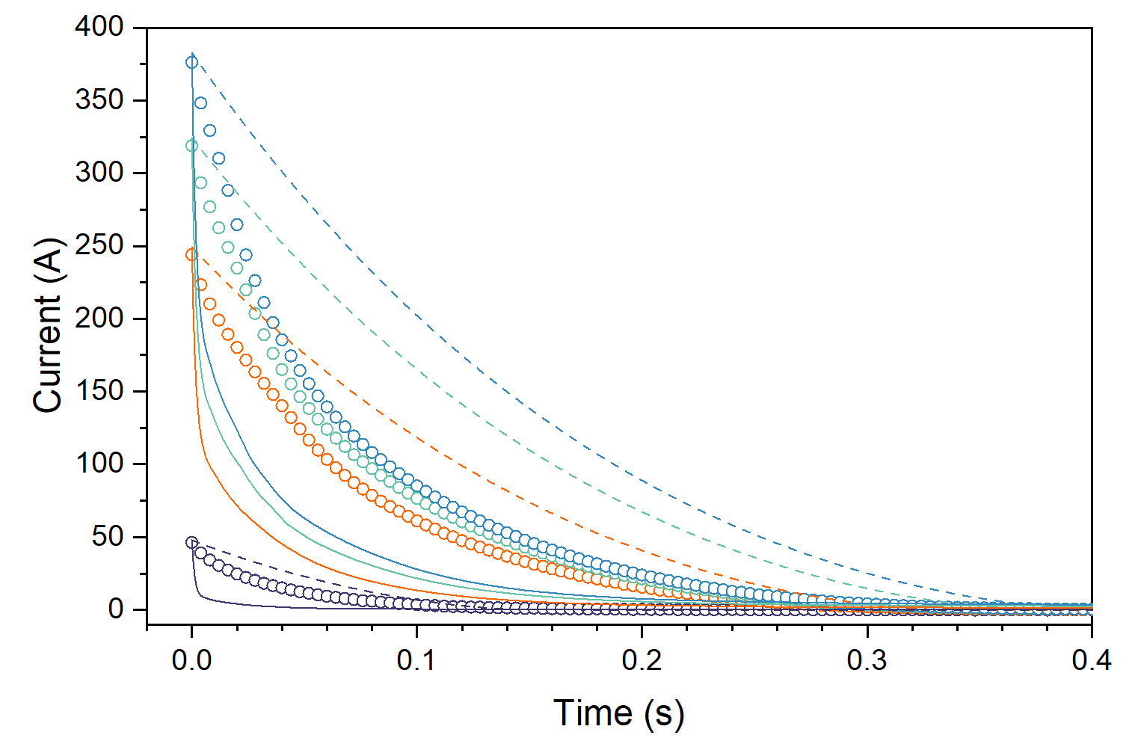
结果：计算和实验数据的初步对比
对第一个实验线圈的测试，提供了大量数据以验证、校准计算模型：
比较测量值和简单LR电路预测值：
CCT-SCQ线圈失超后电流的变化远快于LR电路预测值，证明了该线圈中Quench-Back效应的存在；
比较测量值和模拟值：
在未利用fR修正骨架电阻的情况下，模拟结果会严重地高估线圈和骨架的电磁感应，即在计算中过低地估计了线圈骨架（回路）的电阻
不同电流失超后线圈电流随时间变化：
空心点图：测量值
虚线：LR电路预测值
实线：模拟值，设fR为1

Slide 13
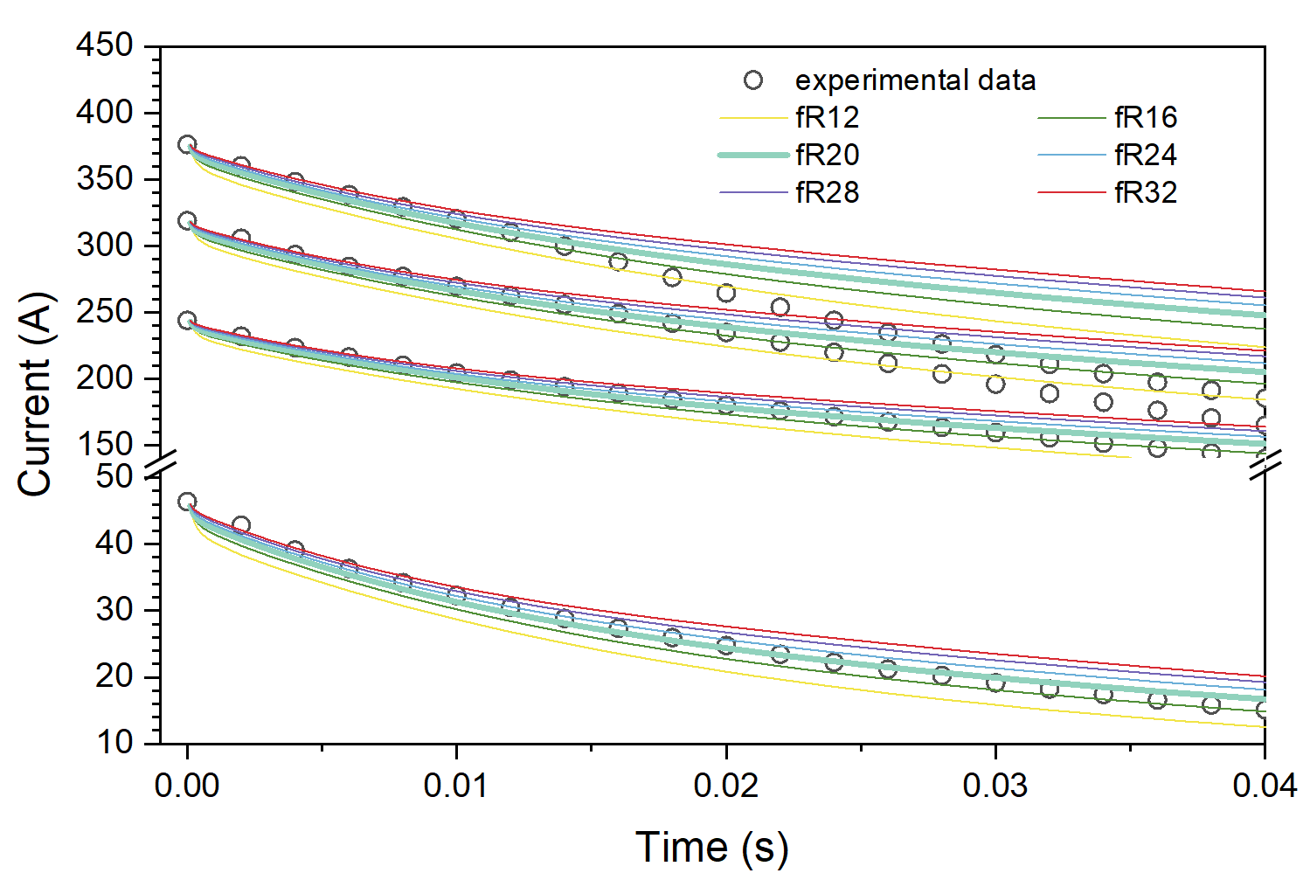
结果：fR的修正
设置不同的fR，忽略骨架中涡流的热效应，考察线圈和骨架的电磁感应，以寻找最合适的fR修正值；
对比后发现fR=20能够较好地模拟出不同失超电流下线圈和骨架的电磁感应过程，避免了偶然性；
在失超电流很小时，忽略涡流热效应的模拟结果和实测值吻合很好，但随着失超电流增大，测量值会在更早的时间更快衰减，说明有热效应存在；
红色箭头指示实测值偏离纯电磁感应结果的时间
fR的来源？
线圈骨架的低温电阻率和模拟用值的区别（应提前测量骨架RRR）；
对骨架耦合回路的过于简化：RRR=8 V.S. fR=20（CERN两台MCBRD磁体中分布观察到了0.8和2*^{[4]} ）

Slide 14
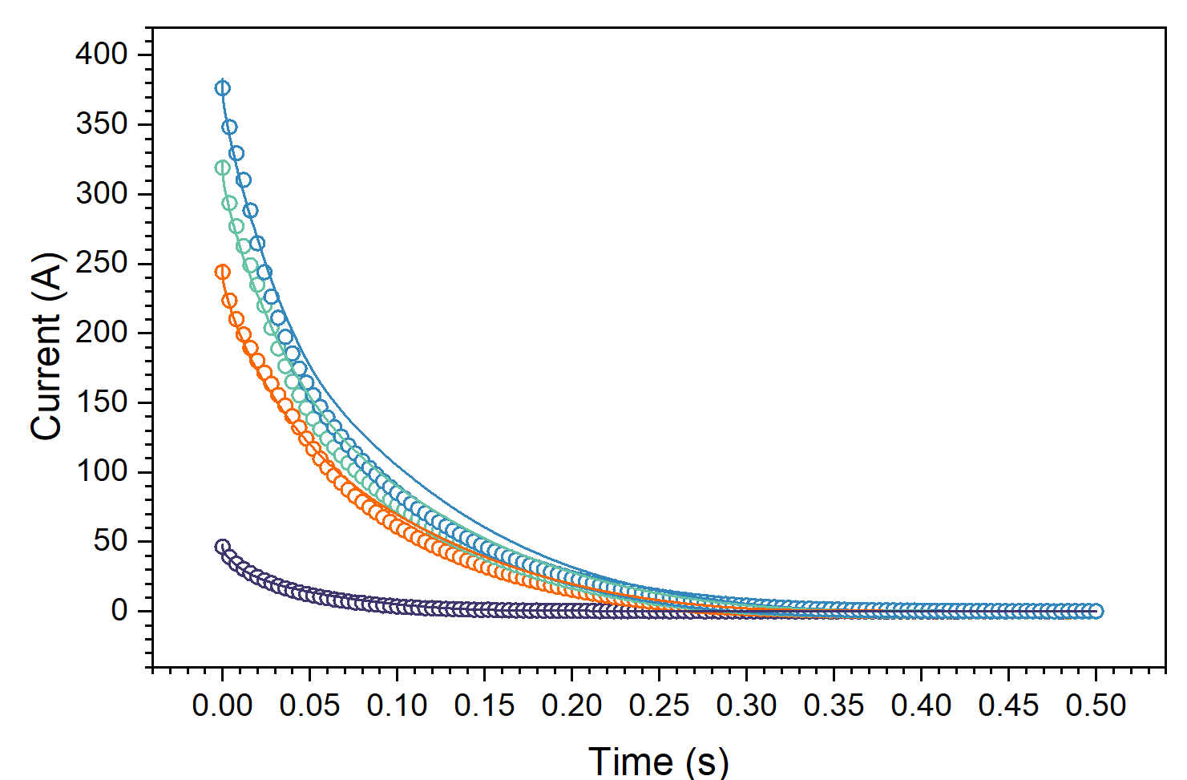
结果：fR修正后的计算结果和实验数据的对比
不同情况下的失超积分值对比
fR修正为20，并考虑热效应后的模拟结果和实验对比
修正fR后，模拟得到的失超后线圈电流衰减和实验测量值非常接近，失超积分的差别小于5%，足以作为失超保护设计的依据；
在3个较高失超电流的情况下，在40-80ms后，模拟结果都比测量值偏高一些，表明线圈电阻被低估。
可能原因？

Slide 15
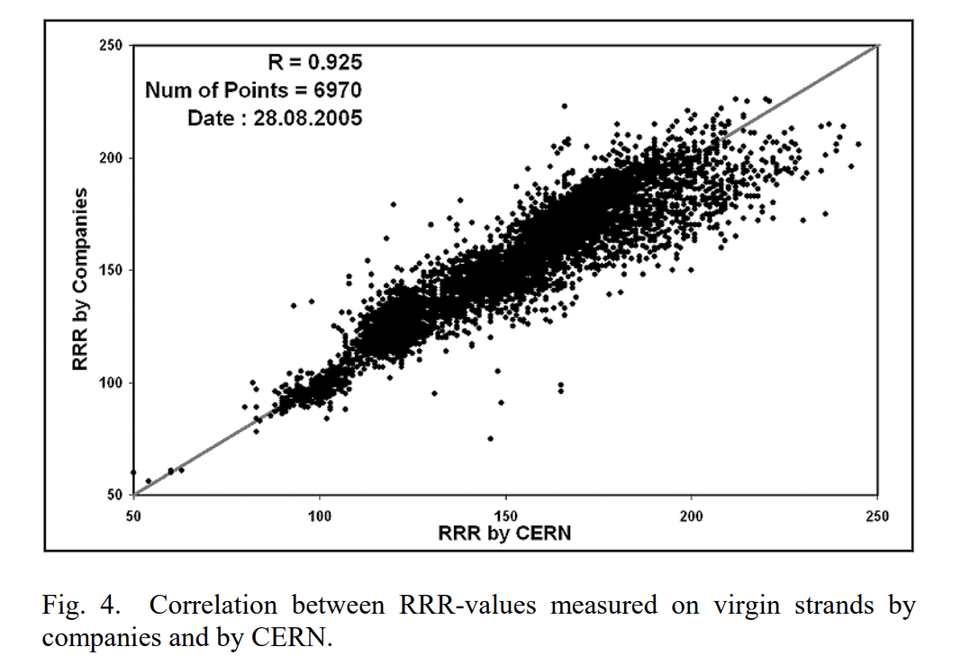
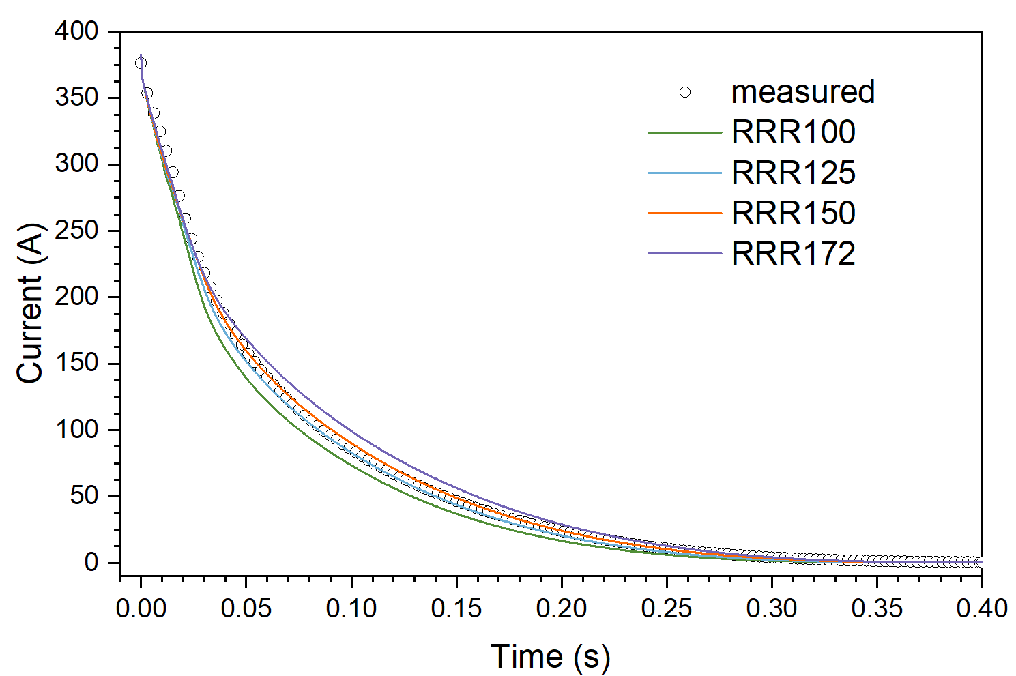
结果：超导线RRR对结果的影响
超导线RRR的对失超模拟结果的影响
LHC所用NbTi超导线RRR波动的示例*^{[5]}
计算中，根据一小截短样测量结果，固定NbTi导线RRR为172；
实际导线的RRR会有一定的波动，按照平均RRR为150，模拟可以非常完美地与实验结果匹配。

Slide 16
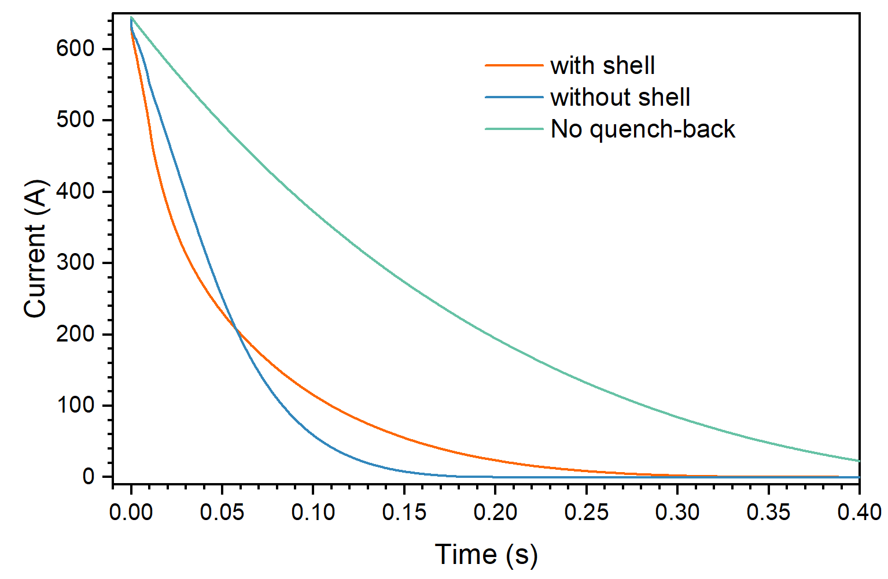
结果：线圈最终运行情况下的失超分析
不同情况下的失超积分值对比
最终该线圈要去掉外部铝壳，并在外侧绕制其他线圈；
去掉铝壳后，内层两层线圈骨架引发的Quench-Back效应，也足以大大降低线圈的失超积分，避免线圈在失超后烧毁

Slide 17
小结
Quench-Back效应可以极大地降低CCT磁体失超保护的难度，从而可以尽可能地提高其电流密度；
开发了基于电路-传热耦合的CCT磁体失超计算方法，以分析其Quench-Back效应；
引入骨架电阻修正参数fR后，可以很好地复现测量结果，失超积分差异小于5%；
fR包含了对骨架电阻率及耦合回路的修正，需要更多数据以确定CCT四极线圈中该参数的范围；
本计算模型易于移植及扩展，可用于在研的高场CCT磁体的失超保护设计。
感谢您的关注！ 请批评指正！
引用文献：
[1] 梁羽, 2018, 斜螺线管型超导磁体的研制, 中科院近物所博士论文；
[2] Mentink M, van Nugteren J, Mangiarotti F, Duda M and Kirby G 2018 Quench Behavior of the HL-LHC Twin Aperture Orbit Correctors IEEE Transactions on Applied Superconductivity 28 4004806
[3] CryoSoft Software - Solids (available at https://supermagnet.sourceforge.io/solids.html)
[4] Wozniak M, Ravaioli E, Mangiarotti F, Mentink M, Kirby G, Verweij A, Xu Q and Wu W 2022 Quench Behaviour of Prototype HL-LHC Dipole Canted Cos-Theta Orbit Corrector Nb-Ti Magnet IEEE Transactions on Applied Superconductivity 4005905
[5] Charifoulline Z 2006 Residual Resistivity Ratio (RRR) Measurements of LHC Superconducting NbTi Cable Strands Applied Superconductivity, IEEE Transactions on 16 1188–91

